Slide 1



TRƯỜNG TIỂU HỌC HÒA NGHĨA
CHÀO MỪNG
QUÝ THẦY, CÔ GIÁO VỀ DỰ GIỜ THĂM LỚP
Môn: Tiếng Việt Lớp 1
Giáo viên: Phạm Thị Mai Hưng

Slide 2
Bài 23: Th th ia (Tiết 2)

Slide 3
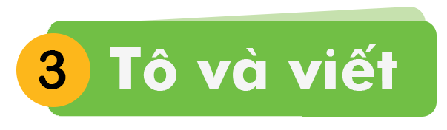
Thứ tư ngày 16 tháng 10 năm 2024
Tiếng Việt
Bài 23: Th th ia

Slide 4

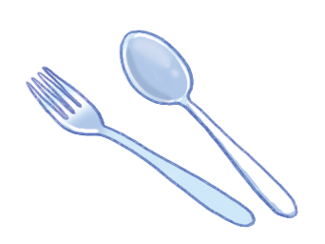

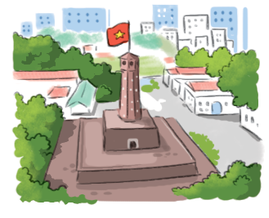
Thứ tư ngày 16 tháng 10 năm 2024
Tiếng Việt
Bài 23: Th th ia
2. Đọc
Trung thu, bé được chia quà.
th
ia
th
u
ch
ia
thu
chia
thẻ thọ thơ đĩa mía thìa
thủ đô lá thư thìa dĩa lá tía tô

Slide 5
* Củng cố
1. Vừa rồi các con vừa được học âm gì?
2. Tìm các từ có chứa âm th?
3. Tìm các từ có chứa âm ia?

